Slide 1
シミュレーション工学
モンテカルロ法(3) マルコフ遷移行列
慶應義塾大学大学院理工学研究科基礎理工学専攻物理情報専修
渡辺宙志

Slide 2
はじめに
モンテカルロ法とは
数値計算では、何かの和や積分の推定値を計算することが多い
和の形を変形することで、異なるアルゴリズムが生まれる
本講義の目的
状態遷移図を理解し、描けるようになる
マルコフ遷移行列の固有値、固有ベクトルの意味を理解する

Slide 3

状態遷移図
3つのマスがある「すごろく」を考える
マスをそれぞれ「マス1」「マス2」「マス3」と名前をつける
サイコロを振って・・・
マス1にいるとき
1が出たらそのまま
2,3が出たらマス2へ
4,5,6が出たらマス3へ
マス2にいるとき
1,2が出たらそのまま
3が出たらマス1へ
4,5,6が出たらマス3へ
マス3にいるとき
1,2,3が出たらそのまま
4が出たらマス1へ
5,6が出たらマス2へ
1
2
3

Slide 4
状態遷移図
3つのマスがある「すごろく」を考える
マスをそれぞれ「マス1」「マス2」「マス3」と名前をつける
サイコロを振って・・・
マス1にいるとき
1/6の確率でそのまま
1/3の確率でマス2へ
1/2の確率でマス3へ
マス2にいるとき
1/3の確率でそのまま
1/6の確率でマス1へ
1/2の確率でマス3へ
マス3にいるとき
1/2の確率でそのまま
1/6の確率でマス1へ
1/3の確率でマス2へ
1/6
1
1/3
1/2
2
3

Slide 5
状態遷移図
ある状態から、次のステップにどんな確率でどこに行くかを表した図を状態遷移図と呼ぶ
1/6
1
1/3
1/6
1/6
1/2
2
1/3
3
1/2
1/3
1/2

Slide 6
マルコフ行列
以下の状態遷移図において、以下のようなことを知りたい
最初に状態1にいたとき、tステップ後に各状態にいる確率
十分に時間が経過したとき、状態1にいる確率
1/6
1
1/3
1/6
1/6
1/2
2
1/3
3
1/2
1/3
1/2

Slide 7

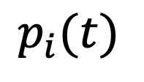
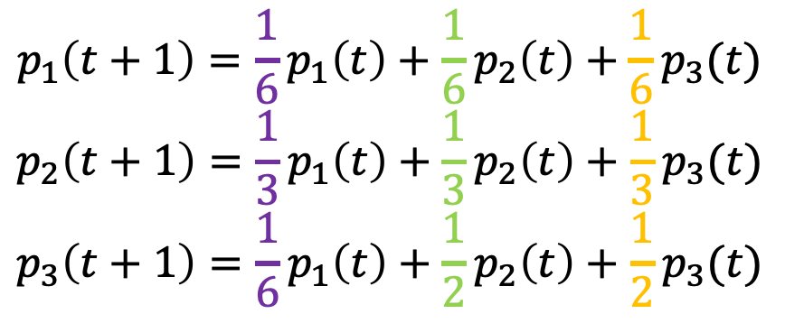
マルコフ行列
$$p_{i}(t)$$
時刻$t$において、状態$i$にいる確率
1/6
1
1/3
1/6
1/6
1/2
2
1/3
3
1/2
1/3
1/2
$$p_{1}\left(t+1\right)=\frac{1}{6}p_{1}\left(t\right)+\frac{1}{6}p_{2}\left(t\right)+\frac{1}{6}p_{3}(t)$$
$$p_{2}\left(t+1\right)=\frac{1}{3}p_{1}\left(t\right)+\frac{1}{3}p_{2}\left(t\right)+\frac{1}{3}p_{3}(t)$$
$$p_{3}\left(t+1\right)=\frac{1}{6}p_{1}\left(t\right)+\frac{1}{2}p_{2}\left(t\right)+\frac{1}{2}p_{3}(t)$$
行列とベクトルの形にかけそう

Slide 8
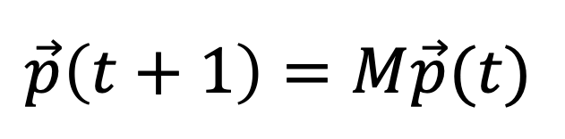
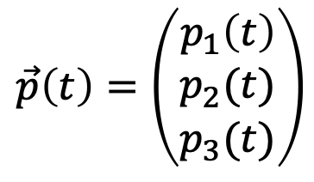
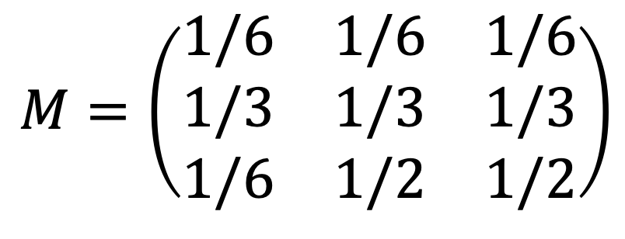
マルコフ行列
$$\vec{p}\left(t\right)=\left(\begin{matrix}p_{1}\left(t\right) \\ p_{2}(t) \\ p_{3}(t)\end{matrix}\right)$$
時刻tにおける状態ベクトル
$$\vec{p}\left(t+1\right)=M\vec{p}(t)$$
$$M=\left(\begin{matrix}1/6 & 1/6 & 1/6 \\ 1/3 & 1/3 & 1/3 \\ 1/6 & 1/2 & 1/2\end{matrix}\right)$$
ただし
この行列をマルコフ行列(もしくは遷移確率行列)と呼ぶ

Slide 9
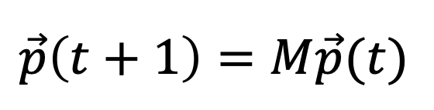
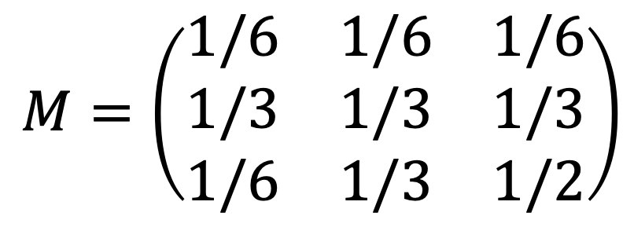
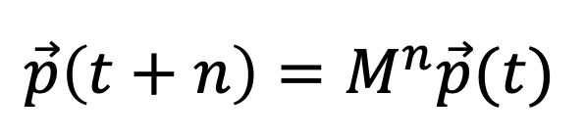
マルコフ行列の性質
すべての要素が0から1の間の実数(確率だから)
各列の値の総和は1(確率の保存則)
$$M=\left(\begin{matrix}1/6 & 1/6 & 1/6 \\ 1/3 & 1/3 & 1/3 \\ 1/6 & 1/3 & 1/2\end{matrix}\right)$$
状態ベクトルにかけると次の状態ベクトルが得られる
$$\vec{p}\left(t+1\right)=M\vec{p}(t)$$
n回かけるとnステップ後の状態ベクトルが得られる
$$\vec{p}\left(t+n\right)=M^{n}\vec{p}(t)$$

Slide 10
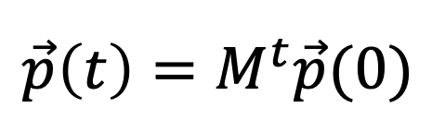
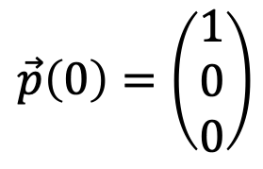
マルコフ行列
最初に状態1にいたとき、tステップ後に各状態にいる確率
$$\vec{p}\left(0\right)=\left(\begin{matrix}1 \\ 0 \\ 0\end{matrix}\right)$$
として
$$\vec{p}\left(t\right)=M^{t}\vec{p}(0)$$
を計算すれば良い

Slide 12
本日のまとめ
状態の重みの総和を分配関数とよぶ
分配関数を書き直す＝見方を変える
見方を変えると、効率がよくなる場合がある
同じものを異なる数式で表現すると、異なる世界が見えてくる
何十年も前の発見を活用してブレイクスルーが生まれることがある
※ Fortuin-Kasteleyn表現が1972年、Swendsen-Wangが1987年

